Slide 1
Анализа пост-квантних асиметричних криптографских алгоритама
Студент
Алекса Новаковић
3162/2021
Ментор
др Павле Вулетић
ванредни професор

Slide 2
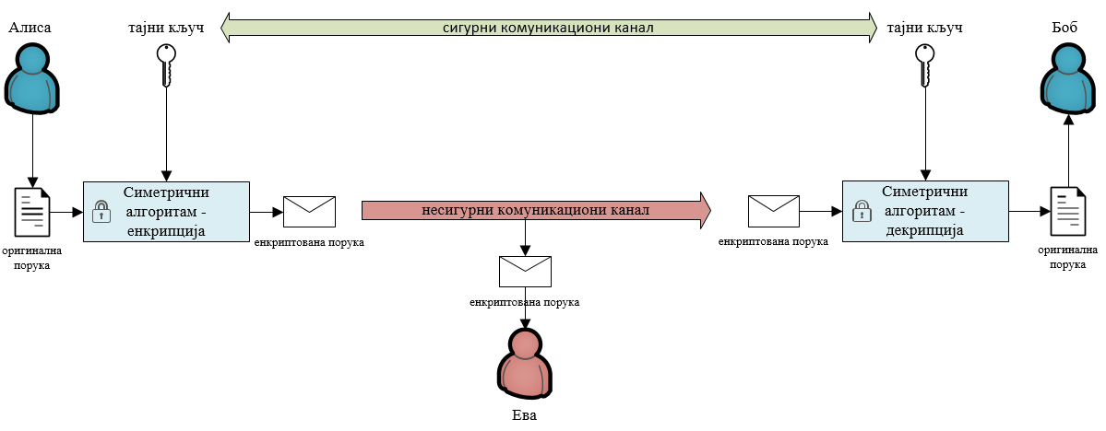
Увод
Симетрична криптографија
Проблем размене кључева
Значај и примена асиметричне криптографије

Slide 3
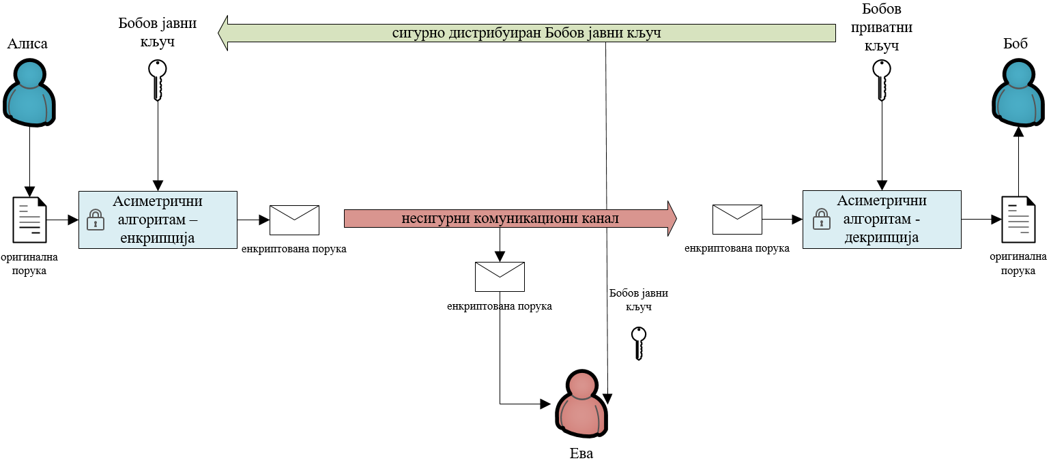
Асиметрична криптографија – стандардни алгоритми
Алгоритам | Енкрипција са јавним кључем | Генерисање дигиталних потписа | Размена кључева
RSA | ✓ | ✓ | ✓
DSA | ✕ | ✓ | ✕
Diffie-Hellman | ✕ | ✕ | ✓
ElGamal encryption system | ✓ | ✕ | ✓
ElGamal signature scheme | ✕ | ✓ | ✕
Elliptic Curve Diffie-Hellman | ✕ | ✕ | ✓
ECDSA | ✕ | ✓ | ✕
ECIES | ✓ | ✕ | ✓

Slide 4
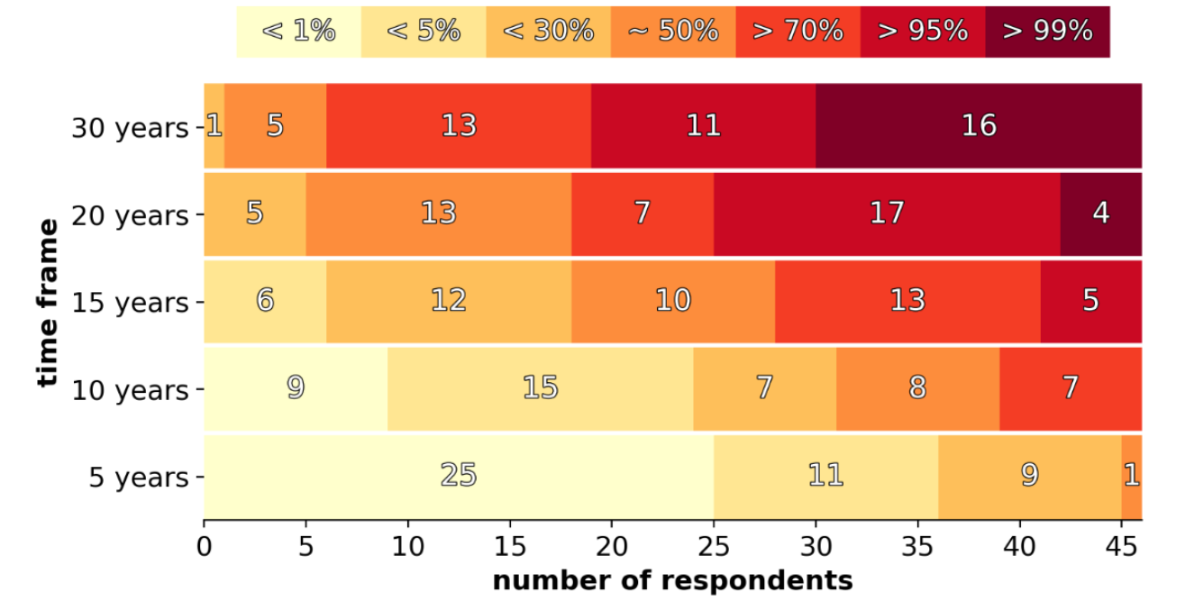
Сигурносне рањивости стандардних алгоритама
Квантни рачунари
Шоров алгоритам

Slide 5
Пост-квантни асиметрични алгоритми
NIST-ово такмичење за процес стандардизације PQC
Classic McEliece
CRYSTALS-Kyber
NTRU
Saber

Slide 6
Апликација за анализу перформанси асиметричних алгоритама – анализирани алгоритми за размену кључева
Anonymous Diffie-Hellman
Ephemeral Diffie-Hellman
Elliptic Curve Diffie-Hellman са кривом Curve25519
RSA са OAEP padding шемом
Elliptic Curve Integrated Encryption Scheme са кривом secp256r1
ElGamal
Classic McEliece
CRYSTALS-Kyber
NTRU
Saber

Slide 7
Апликација за анализу перформанси асиметричних алгоритама – анализирани параметри
Величина јавног кључа
Величина приватног кључа
Величина генерисане дељене тајне вредности
Величина енкриптоване поруке (само за алгоритме који подржавају енкрипцију јавним кључем)
Просечно време за генерисање кључева
Стандардна девијација времена за генерисање кључева
Просечно време за генерисање дељене тајне вредности
Стандардна девијација времена за генерисање дељене тајне вредности
Просечна времена енкрипције и декрипције (само за алгоритме који подржавају енкрипцију јавним кључем)
Стандардна девијација времена за енкрипцију и декрипцију (само за алгоритме који подржавају енкрипцију јавним кључем)

Slide 8
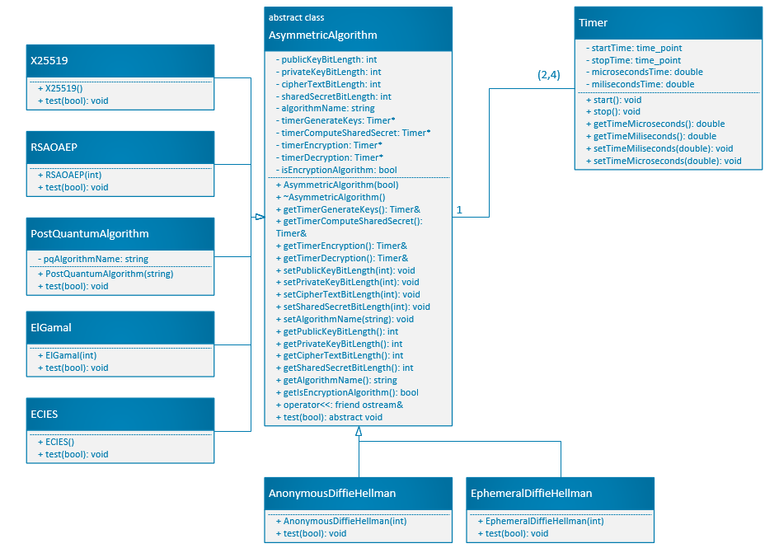
Апликација за анализу перформанси асиметричних алгоритама – имплементација
liboqs (верзија 0.7.2)
Crypto++ (верзија 8.60)

Slide 9
Закључак
Изабран је алгоритам CRYSTALS-Kyber од алгоритама заснованих на решеткама
Classic McEliece наставља такмичење у четвртој рунди
Значај квантних рачунара и квантних алгоритама
Будућност пост-квантних асиметричних алгоритама
Унапређења апликације

Slide 10
Питања

